Slide 1

GNDVI
Laboratorio de Geografía Aplicada V
Carolina Martínez Santiago

Slide 2

GNDVI (Índice de vegetación de diferencia normalizada verde)
El Índice GNDVI es un índice del “verdor” de la planta o actividad fotosintética. Es uno de los índices de vegetación más utilizados para determinar la captación de agua y nitrógeno en el dosel del cultivo. Los valores arrojados por dicho índice también oscilan entre -1 y 1. Valores entre -1 y 0 están asociados a la presencia de agua o suelo desnudo mientras que los valores de 0 y significan una alta presencia de clorofila y nitrógeno. Este índice se emplea fundamentalmente en la etapa intermedia y final del ciclo del cultivo (Auravant, 2023).

Slide 3
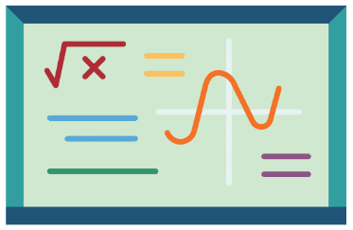
Fórmula del GNDVI
(B08 - B03) / (B08 + B03)

Slide 4
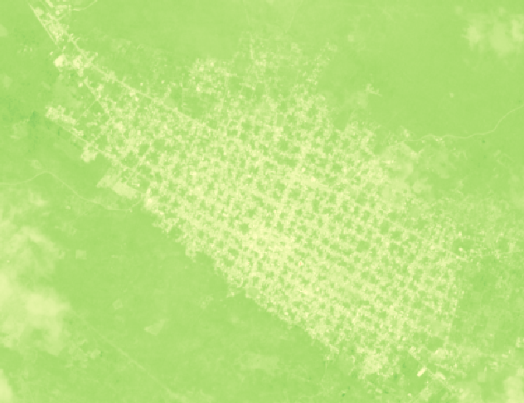

GNVI de Tekax antes
En esta primera imagen se puede notar que los valores están más alejados de uno, esto significa que comparada con las otras dos imágenes el nivel de verdor es menor antes del la llegada del huracán.

Slide 5
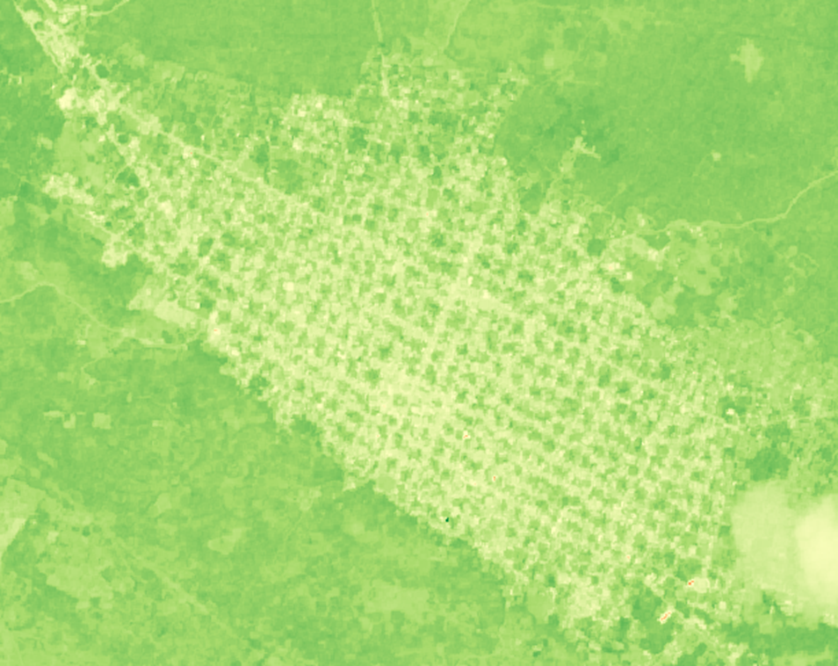

GNVI de Tekax durante
En la imagen que se empleó para analizar la vegetación durante la llegada del huracán, notamos que hay valores más cercanos a 1 y es por ello que el verdor se ha intensificado en comparación con la imagen anterior. Esto puede ser debido a toda el agua que ha traído el huracán y ha sido absorbida por la vegetación.

Slide 6
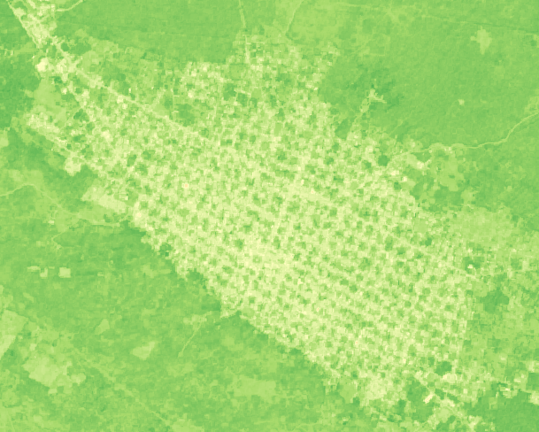

GNVI de Tekax después
Finalmente, al haber transcurrido un tiempo tras el paso del huracán, se observan valores aún más cercanos a 1, por lo que se puede inferir que toda el agua que trajo el huracán a la zona fue aprovechada por la vegetación y ha continuado creciendo.

Slide 7
Conclusiones
Hay factores (nubes) que pueden alterar los valores, sin embargo, es evidente como han aumentado los niveles de verdor en la zona comparando los tres momentos, teniendo como resultado final un beneficio para la vegetación tras el paso del huracán.

Slide 8
Bibliografía
Auravant, (2023). ¿Qué es el Índice GNDVI? Consultado en: https://www.auravant.com/ayuda-es/imagenes-indices-y-capas/3636624-que-es-el-indice-gndvi/
SentinelHub, (2023). GNDVI (Índice de vegetación de diferencia normalizada verde). Consultado en: https://custom-scripts.sentinel-hub.com/sentinel-2/gndvi/

